Slide 1



Tópicos Especiais de Sistemas
Adriana Bastos da Costa

Slide 2


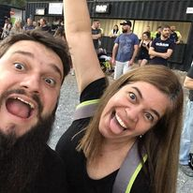
Adriana.costa@up.edu.br

Slide 3

Apresentações
Formação
Doutoranda em Administração (Universidade Positivo)
Mestre em Administração (Universidade Positivo)
MBA em Gerência de Projetos (FGV – RJ)
Pós-graduação em Análise e Projeto de Sistemas (PUC – RJ)
Experiência Profissional
Área de Tecnologia da Informação: 31 anos
Área de Qualidade/Processos: 18 anos
MPS-Br : mais de 35 avaliações em empresas de TI
Principais Atividades
Gerente de Projetos / Gerente da Qualidade / PMO
Professora universitária na área de TI
Implementadora e avaliadora do Modelo MPS.Br Software
Implementadora e avaliadora do Modelo MPs.Br Serviço
Consultora em Melhoria de Processos de Software (CMMI / MPS.BR)

Slide 4

Apresentações
Está trabalhando na Área?
Maior dificuldade na profissão
Maior Conquista
META PROFISSIONAL

Slide 5

O que Veremos na Disciplina?

Slide 6
Objetivo da Disciplina
OBJETIVOS
Cognitivos | Entender como ocorrem requisições (requests) e respostas (responses) sobre o protocolo HTTP.
Habilidades | Configurar o ambiente de trabalho para o desenvolvimento back-end. - Criar soluções de back-end capazes de se conectar com aplicações modernas de front-end. - Utilizar ORMs para persistência e acesso de dados. - Utilizar frameworks para criação, organização e estruturação de páginas web. - Utilizar bibliotecas para a criação de páginas responsivas. - Utilizar bibliotecas e técnicas para validação de regras de negócio. - Utilizar serviços para compartilhamento e versionamento de código.
Atitudes | Desenvolver a visão sistêmica ao identificar os problemas apresentados pelos clientes e ao entregar sistemas que atendam às necessidades do negócio. - Analisar o contexto e escolher adequadamente a metodologia, ferramenta ou linguagem de programação expandindo sua visão crítica. - Praticar o trabalho em equipe desenvolvendo competências sociais, emocionais e mentais.

Slide 7
Objetivo da Disciplina
I - Utilizar bibliotecas e técnicas para validação de regras de negócio - Regras de negócio, validação de formulário, animações e transições responsivas.
II - Entender como ocorrem requisições (requests) e respostas (responses) sobre o protocolo HTTP - Funcionamento do ambiente/aplicações web
III - Configurar o ambiente de trabalho para o desenvolvimento back-end
Configuração do de software executor de códigos JavaScript e gerenciadores de pacotes/CLI/Comandos
IV - Criar soluções de back-end capazes de se conectar com aplicações modernas de fron-end
Software de execução códigos JavaScript no backend/servidor e frontend/interface.

Slide 8
Objetivo da Disciplina
V - Utilizar ORMs para persistência e acesso de dados - Banco de dados distribuídos NoSQL e/ou compatíveis com os softwares apresentados para back-end
VI - Utilizar frameworks para criação, organização e estruturação de páginas web – Frameworks JavaScript para criação de single-page applications.
VII - Utilizar bibliotecas para a criação de páginas responsivas - Frameworks de layouts responsivos baseados em grids.
VIII - Utilizar serviços para compartilhamento e versionamento de código - Sistema de controle de versão distribuído, hospedagem de código-fonte e arquivos.

Slide 9


Agenda de Aulas
Aula | Conteúdo - Março
03/03 | Aula Inicial – apresentando a disciplina
10/03 | Utilizar bibliotecas e técnicas para validação de regras de negócio
17/03 | Utilizar bibliotecas e técnicas para validação de regras de negócio
24/03 | Entender como ocorrem requisições (requests) e respostas (responses) sobre o protocolo HTTP
31/03 | Configurar o ambiente de trabalho para o desenvolvimento back-end
Aula | Conteúdo - Abril
07/04 | Criar soluções de back-end capazes de se conectar com aplicações modernas de fron-end
14/04 | Criar soluções de back-end capazes de se conectar com aplicações modernas de fron-end
28/04 | Avaliação Bimestral – A1

Slide 10
Agenda de Aulas
Aula | Conteúdo - Maio
05/05 | Revisão de prova
12/05 | Utilizar ORMs para persistência e acesso de dados – objetos relacionais
19/05 | Utilizar frameworks para criação, organização e estruturação de páginas web
26/05 | Utilizar bibliotecas para a criação de páginas responsivas
Aula | Conteúdo - Junho
02/06 | Utilizar serviços para compartilhamento e versionamento de código
09/06 | Utilizar serviços para compartilhamento e versionamento de código
23/06 | Avaliação Bimestral – A2
30/06 | Revisão de prova

Slide 11
Agenda de Aulas
Aula | Conteúdo - Julho
07/07 | Avaliação Substitutiva

Slide 12
Avaliação da Disciplina
A1
5,00
A2
5,00
Nota Final (NF) = A1 + A2
Aprovação: NF igual ou superior a 6,0 (seis)
No mínimo, 75% (setenta e cinco por cento) de presença

Slide 13

Filosofia Ágil
Temos desenvolvido software há muito tempo.... Desde a década de 50, 60...
Porque somente a partir dos anos 2000 começamos a pensar em metodologia ágil?
fracassos?
custo?
mentalidade?

Slide 14

Metodologia Ágil
O que vocês entendem por metodologia ágil?
Como vocês utilizam metodologia ágil na sua empresa?

Slide 15
O Pensamento Ágil: Quebra de Paradigma….
Abordagem Tradicional:
Parte de um escopo fechado
Define-se custo e prazo
Manipula-se a qualidade
Por que não …
Ter um prazo predefinido
Ter um custo fixo, definido em função do prazo
Manter os níveis de qualidade
Manipular o escopo?
Escopo
Qualidade
Qualidade
Escopo
Custo
Prazo
Custo
Prazo
Por que não ...
Fazer o mais simples agora, e refinar depois?
Mudar quando for necessário?
Libertar-se do excesso de documentação?
Usuários pagam por software, não por documentação
A QUALIDADE é que faz a diferença ...

Slide 16

Manifesto Ágil - Origem
Reunião entre 17 gurus da comunidade de desenvolvimento
Realizada entre os dias 11 e 13 de fevereiro de 2001
Estação de esqui nas montanhas de Utah, Estados Unidos
WebSite: https://agilemanifesto.org/

Slide 17



Manifesto Ágil - Origem
Manifesto Ágil
“Estamos evidenciando maneiras melhores de desenvolver software, fazendo-o nós mesmos e ajudando outros a fazê-lo.
Através desse trabalho, passamos a valorizar:
Indivíduos e interação MAIS QUE processos e ferramentas
Software em funcionamento MAIS QUE documentação abrangente
Colaboração com o cliente MAIS QUE negociação de contratos
Responder a mudanças MAIS QUE seguir um plano
Ou seja, mesmo tendo valor os itens à direita, valorizamos mais os itens à esquerda.”

Slide 18
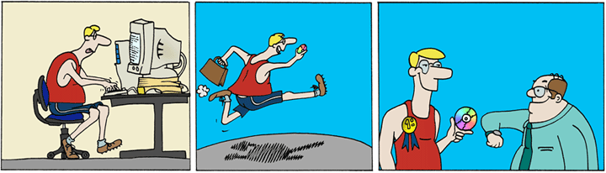

Princípios por trás do Manifesto Ágil
Princípio 1: A mais alta prioridade é a satisfação do cliente, por meio da liberação mais rápida e contínua de software de valor
Princípio 2: Receba bem as mudanças de requisitos, mesmo em estágios tardios do desenvolvimento. Processos ágeis devem admitir mudanças que trazem vantagens competitivas para o cliente
Fonte: SilverStream®

Slide 19


Princípios por trás do Manifesto Ágil
Princípio 3: Libere software freqüentemente (em intervalos de 2 semanas até 2 meses), dando preferência para uma escala de tempo mais curta
Princípio 4: Mantenha pessoas ligadas ao negócio (cliente) e desenvolvedores trabalhando juntos a maior parte do tempo do projeto
Fonte: SilverStream®

Slide 20


Princípios por trás do Manifesto Ágil
Princípio 5: Construa projetos com indivíduos motivados, dê a eles o ambiente e suporte que precisam e confie neles para realizar o trabalho
Princípio 6: O método mais eficiente e efetivo para repassar informação entre uma equipe de desenvolvimento é pela comunicação face-a-face
Fonte: SilverStream®

Slide 21
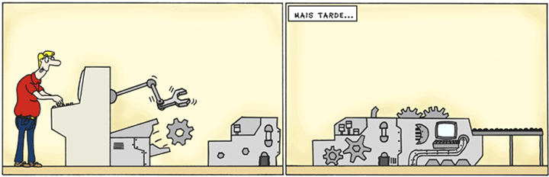

Princípios por trás do Manifesto Ágil
Princípio 7: Software funcionando é a principal medida de progresso de um projeto de software
Princípio 8: Processos ágeis promovem desenvolvimento sustentado – assim, patrocinadores, desenvolvedores e usuários devem ser capazes de manter conversação pacífica sempre
Fonte: SilverStream®

Slide 22
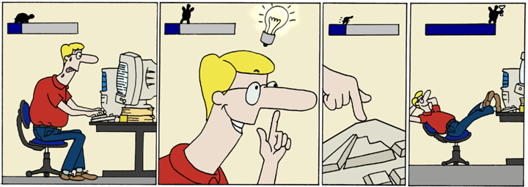
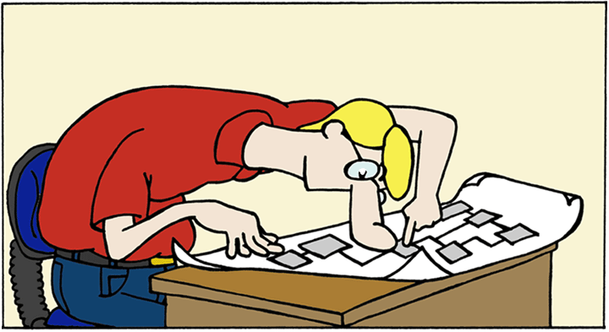
Princípios por trás do Manifesto Ágil
Princípio 9: A atenção contínua para a excelência técnica e um bom projeto (design) aprimoram a agilidade
Princípio 10: Simplicidade – a arte de maximizar a quantidade de trabalho desnecessário – é essencial, devendo ser assumida em todos os aspectos do projeto
Fonte: SilverStream®

Slide 23
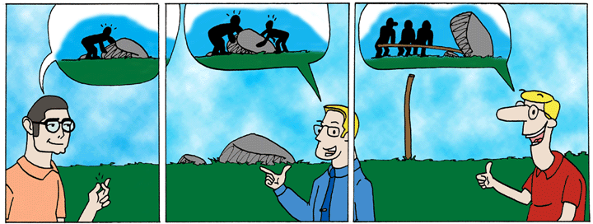

Princípios por trás do Manifesto Ágil
Princípio 11: As melhores arquiteturas, requisitos e projetos emergem de equipes auto-organizadas
Princípio 12: Em intervalos regulares, as equipes devem refletir sobre como se tornarem mais efetivas, e então refinarem e ajustarem seu comportamento
Fonte: SilverStream®

Slide 24

Metodologias Ágeis
As metodologias ágeis mais conhecidas são:
Extreme Programming (XP)
Scrum

Slide 25

Metodologias Ágeis - XP
Características:
Metodologia “leve” (uma filosofia de desenvolvimento de software)
É de domínio público, voltada para o desenvolvimento
Emprega “ao extremo” boas práticas da engenharia de software
Rever o código 🡪 programação em pares faz revisão de código o tempo todo
Testar o código 🡪 testes automatizados e constantes, com integração contínua
Envolver o cliente 🡪 cliente presente e fazendo parte da equipe do projeto
Descrita por meio de valores, princípios e práticas
Possui uma comunidade que compartilha e aplica estas idéias
Kent Beck, Eric Gamma
Critérios para julgar o que vemos, pensamos e fazemos
São abstratos, amplos e universais
facilita “prestar contas” do valor
- Ações que seguem os princípios, sustentando os valores definidos
- São úteis, se complementam e se amplificam
“ponte”
dá propósito à prática

Slide 26
Metodologias Ágeis – XP - Valores
Comunicação
Fundamental para a compreensão do trabalho a ser feito e entrosamento da equipe
Comunicação
Simplicidade
Respeito
Coragem
Simplicidade
É preferível fazer algo simples e gastar um pouco mais para alterar, se necessário, do que fazer algo complicado e não utilizar
Sistemas simples são mais fáceis de serem testados
Realimentação
Realimentação (feedback)
É muito importante ter uma idéia clara sobre a situação atual do sistema
Maior realimentação 🡪 facilidade de comunicação, teste e aprendizado
Coragem
Algo que não funcione adequadamente deve ser descartado e refeito, de forma mais simples
Respeito (entre a equipe e ao projeto 🡪 incluído na 2ª Ed)
Dá sustentação a todos os demais (mais básico de todos os valores)
Saber ouvir, saber compreender e respeitar o ponto de vista do outro

Slide 27
Metodologias Ágeis – XP – Princípios (1a. Ed.)
Objetivo:
Proporcionar a pequenas / médias equipes um ambiente de desenvolvimento cooperativo, capaz de atingir altos níveis de produtividade e um elevado grau de confiança
Realimentar rapidamente
Assumir a simplicidade
Aceitar a mudança
Medir honestamente
Fazer mudanças incrementais
Não gerar sobrecarga
Executar trabalho com qualidade
Extreme Programming
Comunicar de forma aberta e honesta
Ensinar aprendendo
Adaptar-se à cultura e condições locais
Investir pouco no início
Aceitar responsabilidades
Jogar para vencer
Fazer experimentos concretos
Trabalhar a favor do instinto das pessoas

Slide 28
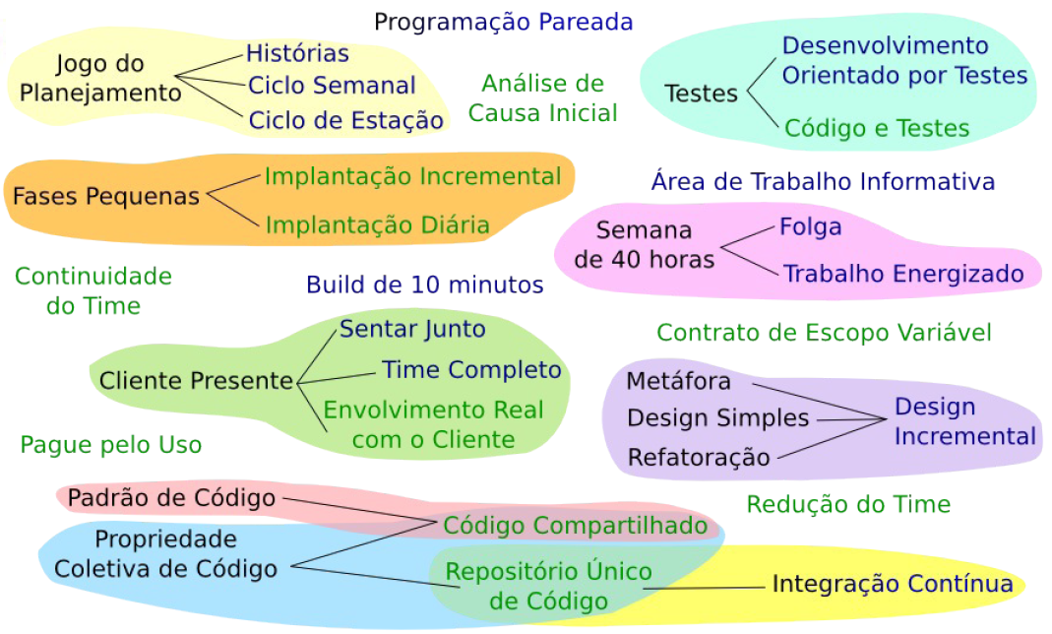
Metodologias Ágeis – XP – Resumo das Práticas
Pós-Graduação
e Extensão

Slide 29
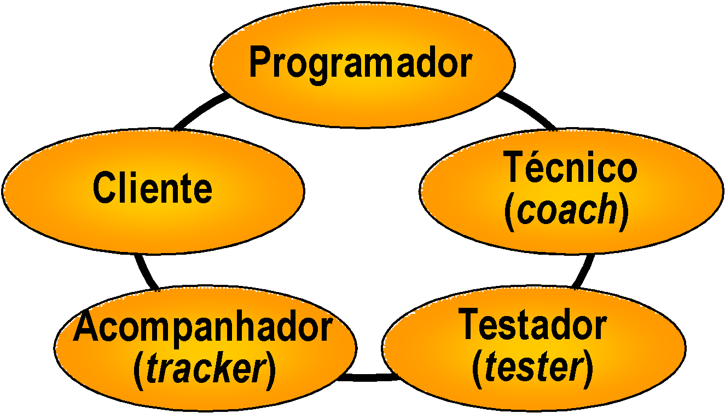
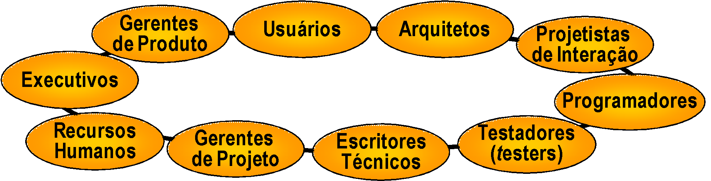
Metodologias Ágeis – XP – Papéis em Projetos
Maior especialização de papéis: abordagem mais inclusiva
Edição 1: cliente, programador, tester, coach, tracker
Edição 2: destaca outros papéis típicos do desenvolvimento de software
Diversidade de pessoas beneficia toda a equipe
Cada papel deve compreender suas responsabilidades na equipe
Cada um deve contribuir com tudo que pode para a equipe
Papéis podem variar e uma mesma pessoa pode exercer vários papéis
Interação deve seguir princípios de fluxo e benefício mútuos

Slide 30
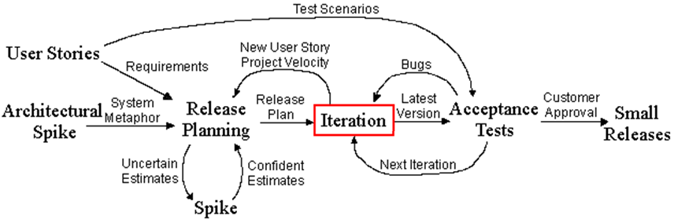

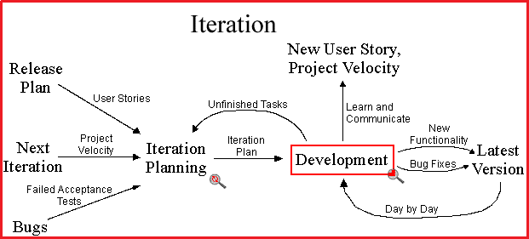
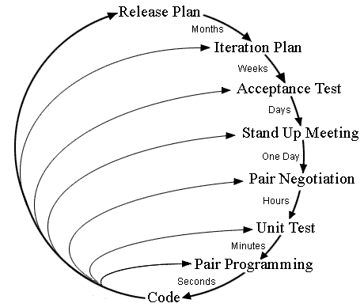
Metodologias Ágeis – XP – Ciclo de Vida
Fonte: http://www.extremeprogramming.org
Copyright 2001 J. Donovan Wells

Slide 31


Exercitando....
O que sabemos sobre o SCRUM? ☺

Slide 32
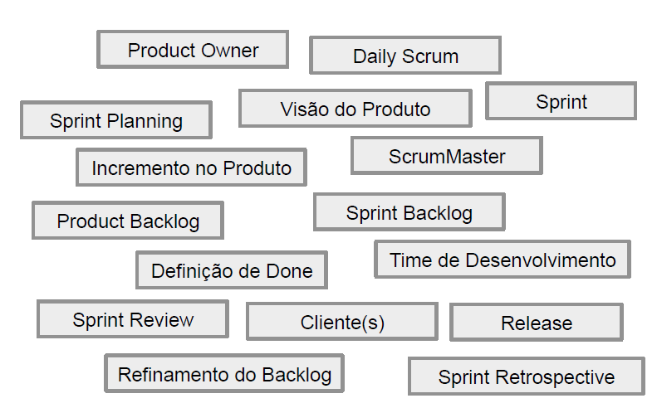
Exercitando....
Em grupos , monte o seu SCRUM ☺

Slide 33
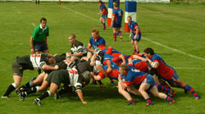
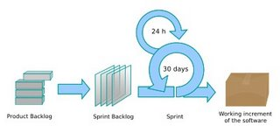
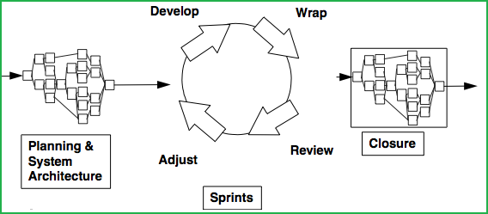
Metodologias Ágeis - Scrum
Metodologia (framework) cujo nome deriva de uma estratégia usada no rugby
Possui como espinha dorsal um Sprint
Período (em geral de 30 dias) durante o qual a equipe de desenvolvimento irá “correr” atrás de seu objetivo (Sprint Goal), implementando uma lista de requisitos predefinidos (Sprint Backlog)
Sempre apresenta um executável no final da Sprint
Idéia: iterações curtas e focadas melhoram a visibilidade para acompanhar o desenvolvimento
Mais voltado para o gerenciamento de projetos com equipes pequenas e requisitos instáveis ou desconhecidos
24 h
Pregame Postgame
Game
30 dias
Sprint Backlog
Sprint
Pós-Graduação
e Extensão
Product Backlog
Incremento de trabalho do sw

Slide 34
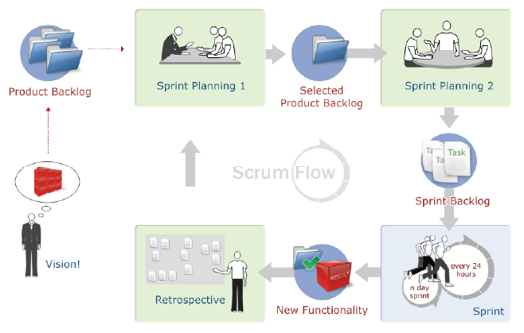
Metodologias Ágeis – Scrum – Fluxo de Atividades
Pós-Graduação
e Extensão

Slide 35
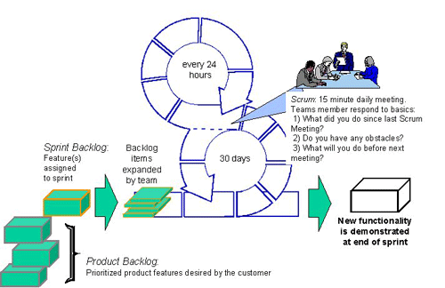
Metodologias Ágeis – Scrum – Ciclo de Vida

Slide 36
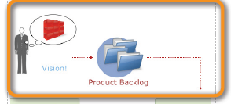
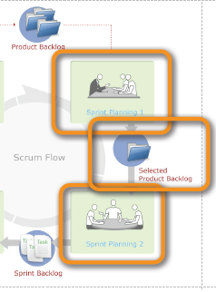
Metodologias Ágeis – Scrum – Atividades
Estimation Meeting
Preparação para o Sprint Planning
Criação / revisão do Product Backlog
Projeto macro da arquitetura e definição de pacotes
Realização de estimativa formal
Estima somente o tamanho e não o tempo para execução
Serve de entrada para o planejamento de versões (releases)
Sprint Planning Meetings (1,2)
Reuniões para rever, fazer considerações e organizar o Sprint
1) define Selected Product Backlog a partir do Product Backlog (foco: Release)
2) define o Sprint Backlog a partir do Selected Product Backlog (foco: Sprint)
Define o objetivo do próximo Sprint (Sprint Goal)

Slide 37
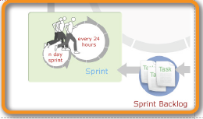
Metodologias Ágeis – Scrum – Atividades
A Execução de um Sprint
A equipe constrói as funcionalidades definidas no Sprint Backlog, visando atingir o objetivo (Sprint Goal)
Ocorre em 30 dias e possui escopo fixo neste período
A equipe se auto-organiza para executar o trabalho
Trabalha alinhada com os padrões e regras para sua execução
O progresso das atividades é acompanhado
Daily Scrum Meetings
Reunião diária de 15 minutos (em pé)
Mesmo local e hora, todos os dias
Cada participante responde
O que foi realizado desde a reunião anterior?
O que será realizado até a próxima reunião?
Existe algum obstáculo / impedimento para prosseguir?
Questões são apenas identificadas para posterior tratamento
Benefícios: integra a equipe, compartilha conhecimentos, identifica e trata problemas com rapidez, acompanha progresso e minimiza riscos

Slide 38
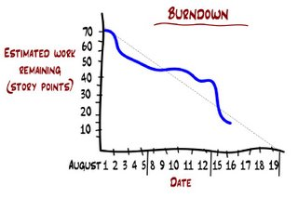
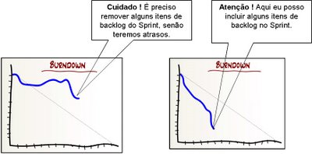
Metodologias Ágeis – Scrum – Atividades
Acompanhamento das atividades
Gráfico Burndown
Atualizado diariamente durante o Daily Scrum
Término anormal de um Sprint
Sprints podem ser cancelados antes dos 30 dias se:
A equipe percebe que não irá atingir o objetivo (sprint goal)
O objetivo passar a ser irrelevante devido a circunstâncias externas
Próximos passos
Conduzir nova Sprint Planning Meeting na qual a razão do término anormal será revisto

Slide 39
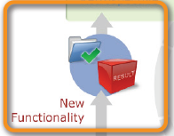
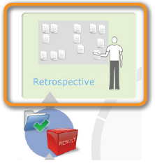
Metodologias Ágeis – Scrum – Atividades
Geração de novas funcionalidades
Trabalho considerado “pronto” quando:
Código está limpo e aderente a padrões
Foi refatorado, rodou teste unitário
Foi feito “check-in” e foi integrado ao produto
Done!
Sprint Retrospective Meeting
Reunião para discutir e opinar sobre o Sprint
A idéia central é identificar formas da equipe ser mais produtiva e melhor em Sprints futuros
Relacionado a 3 perguntas:
What went well
o que deu certo / foi bom
What could have been better
questões / problemas detectados
What could have been improved
melhorias a implementar

Slide 40
Metodologias Ágeis
SCRUM com princípios semelhantes ao XP:
Equipes pequenas
Requisitos instáveis ou desconhecidos
Iterações curtas para prover visibilidade ao desenvolvimento.
SCRUM com dimensões diferentes de XP:
Scrum divide o desenvolvimento em sprints de 30 dias e reuniões diárias de 15 minutos.
As equipes são formadas por pessoas com competências diferentes: projetistas, programadores, engenheiros e gerentes de qualidade.
Scrum possui um mecanismo de informação de status atualizado continuamente e a divisão de tarefas é explícita.
SCRUM e XP são complementares pois Scrum provê práticas de gerenciamento enquanto que XP prove práticas integradas de engenharia de SW.

Slide 41
Abordagem Tradicional X Agil - Diferenças
Custo
da
mudança
Intensidade
e stress
Tempo
Tempo
Transparência
Envolvimento
do cliente
Entrega
de valor
Tempo
Tempo
Ágil
Tradicional
Ref: Henrik Kniberg

Slide 42
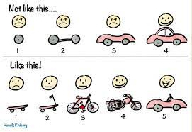
O que é ser Ágil afinal?
Ágil não é rapidinho!
Experiência do usuário!

Slide 43
Colaboração
O que é ser Ágil afinal?
Qualidade e Excelência
Equipes auto gerenciáveis
Se colocar no lugar do usuário!

Slide 44
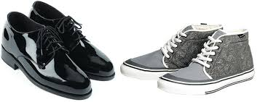


https://www.youtube.com/watch?v=3Smbhnmue7Y&t=1s
Pós-Graduação
e Extensão

Slide 45
Para Pensar…..
“Agile is not a set of practices, but a core set of beliefs and principles” Jim Highsmith
“Metodologias ágeis são uma tentativa de refinar as metodologias iterativas, tirando o foco do processo em si e dando mais ênfase para a contribuição das pessoas” Anônimo

Slide 46
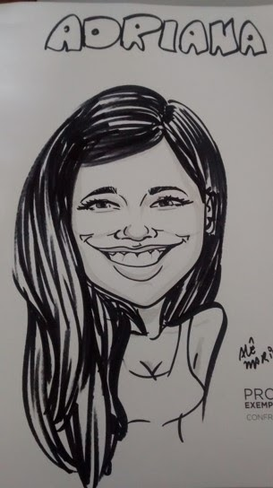
Obrigada!
Adriana.costa@up.edu.br

